Slide 1
共通語彙基盤の現状
資料1-4
IMI(Infrastructure for Multi-layer Interoperability)
http://goikiban.ipa.go.jp/node/20130925/
平本 健二
経済産業省CIO補佐官

Slide 2
共通語彙基盤（IMI）概要
IMI(Infrastructure for Multi-layer Interoperability)とは、用語の参照辞書を整備することで、各種データの同一性の確認を容易にし、その結果として、システム間の連携やオープンデータの活用を容易にできるようにする仕組みです。
複数目的、複数組織間でデータを再利用するためには、このような仕組みが欠かせません。
API
分野横断で情報交換するには、
・基本的なフォーマットの統一
・異なる言葉で表現していても、同じことであれば同じ意味としてとらえること
・同じ言葉でも違う意味の言葉の明確化
が必要。
コア
ボキャブラリ
コア・ボキャブラリ
氏名、住所等の分野共通に使う語彙
ドメイン・ボキャブラリ
各分野内でしか使われない専門語彙
API

Slide 3
情報構造のイメージ
施設等の情報は、コアのボキャブラリとドメインのボキャブラリの組み合わせで表すことができます。
病院
小学校
イベント
建物
建物
建物
所在（住所）
所在（住所）
所在（住所）
施設情報
施設情報
建築物情報
建築物情報
コア
ボキャブラリ
避難所情報
診療科
ドメイン
ボキャブラリ
生徒数
スケジュール
状況
連絡先
ベッド数

Slide 4
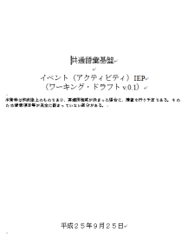
IMIの現状
実証ではなく、業務への実適用を前提に、データ設計を中心に取り組んでいます。現在は、実装を支援するためのデータベース構築に着手しています。
情報交換パッケージ仕様書
（IEPD）
語彙（ボキャブラリ）
API
コア
ボキャブラリ
情報交換パッケージ（IEP)
情報交換パッケージ解説資料
API
命名規則
運用保守案
情報連携用語彙データベース＋ツール

Slide 5
IEP整備フロー例

Slide 6
推進体制
IT総合戦略本部
新戦略推進
専門調査会
パーソナルデータに関する検討会
各府省CIO
連絡会議
電子行政オープンデータ実務者会議
情報セキュリティ
政策会議
電子行政
分科会
防災・減災
分科会
・・・
政府情報システム
刷新等WG
塗りつぶし部分は関連する会議体
協力依頼
報告
情報共有基盤推進委員会
委員長 須藤修（東京大学情報学環長）
有識者 武田英明（共通語彙基盤WG座長）、林史典（文字情報基盤WG座長）
関係団体 JISA（ソフト業界）、JEITA（ハード業界）
オブザーバ 内閣官房（IT総合戦略室、社会保障改革担当室）、総務省（行政管理局）
共通語彙基盤WG
＜実施内容＞
情報連携用語彙DBの構築
APIカタログの整備
（データテンプレート集）
情報連携用ツールの整備
（データの構造設計・入力・変換）
文字情報基盤WG
座長 | 武田英明（NII 教授）
委員 | 越塚登（東京大学 教授） 坂下哲也（JPDEC 電子情報利活用推進部 部長） 菅又久直（CEFACT日本委員会） 深見嘉明（慶應大学大学院 特任助教）
関係団体 | APPLIC
関係省庁 （課長級） | 内閣官房（IT総合戦略室、社会保障改革担当室）、 内閣府防災、総務省（行政管理局、自治行政局、 情報流通行政局）、国土交通省、国土地理院（P）、 国会図書館
各委員会、WGの設置主体は経済産業省、事務局はIPA
各WGの下には、具体的な検討を行なうSWGを設置。

Slide 7
現在の評判
日本のIMIは、面白いアプローチで取り組んでいる。非常に期待している。（NIEM関係者）
このような体系に基づいた標準を、国が進めてくれるのを待っていた。（自治体関係者）
コンセプトがしっかりしている。このような語彙の基盤の取り組みは効果が大きいので是非とも進めてほしい（医療関係者）
NPOやハッカーの取り組みを推進するものである（NPO関係者）
情報の構造化は、今後のシステム開発の基盤となるものである。（ITベンダ技術者）
海外や国内の既存語彙、技術動向もよく調査しており、バランス良い取り組みになっている。（学術関係者）

Slide 8
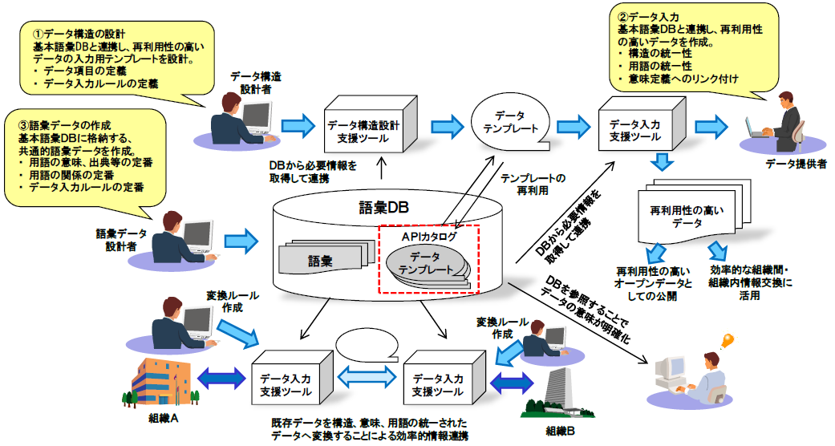
今後の展開方法
情報連携用語彙データベースの整備
2014年8月までに、一次プロトの整備
自治体への導入推進
各種技術資料の提供
データベース関連で実証を実施
NPO等への展開
アイディアソン等の活動で紹介・議論
他の語彙との連携
既存語彙、情報連携基盤共通APIボキャブラリとは、相互参照で連携

Slide 9
参考：海外の動向
米国
NIEM３．０を11月にリリース
コアとドメインのボキャブラリの修正
ドメインの追加
NDR等のリリースも予定
UMLモデリングツールの公開
欧州
SEMIC2013を6月に開催
各国や地方政府での導入検証を各地で実施中。
韓国
語彙ドラフト版を作成

